Slide 1
Нейросеть
Автоматический конструктор презентаций, брендбуков и документов

Slide 2
Общая информация о проекте
Описание проекта
Мы предлагаем автоматическую систему для создания презентаций, брендбуков, документов и тд, в едином корпоративном дизайне на основе нейронных сетей
Основное технологическое направление
Конструктор для создания презентаций
Стадия проекта
Функциональный прототип
Пилотное внедрение
Первые продажи
Активные продажи
Юридическое лицо
не создано
Создано ИП
Создано российское юридическое лицо
Создано зарубежное юридическое лицо
Интеллектуальная собственность не оформлена
Оформлена интеллектуальная собственность на физическое лицо
Оформлена интеллектуальная собственность на юридическое лицо
Оформлена интеллектуальная собственность (иное, указать)

Slide 3
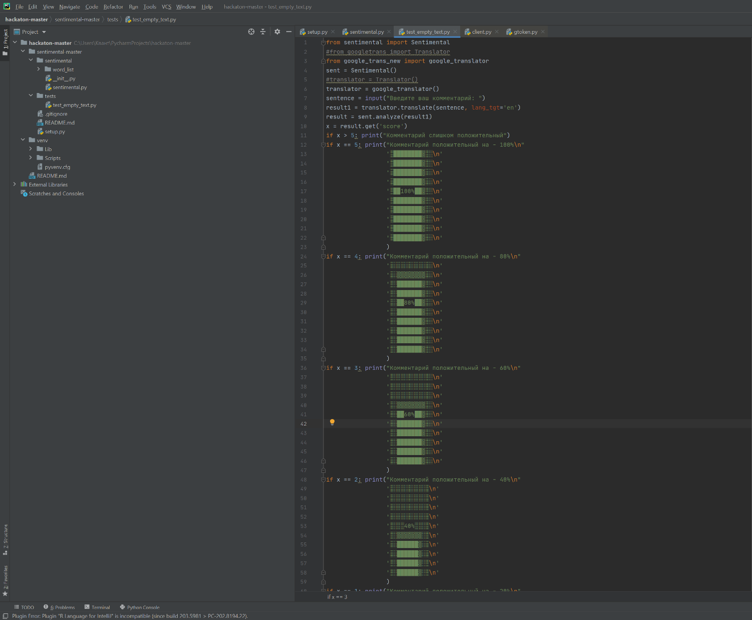
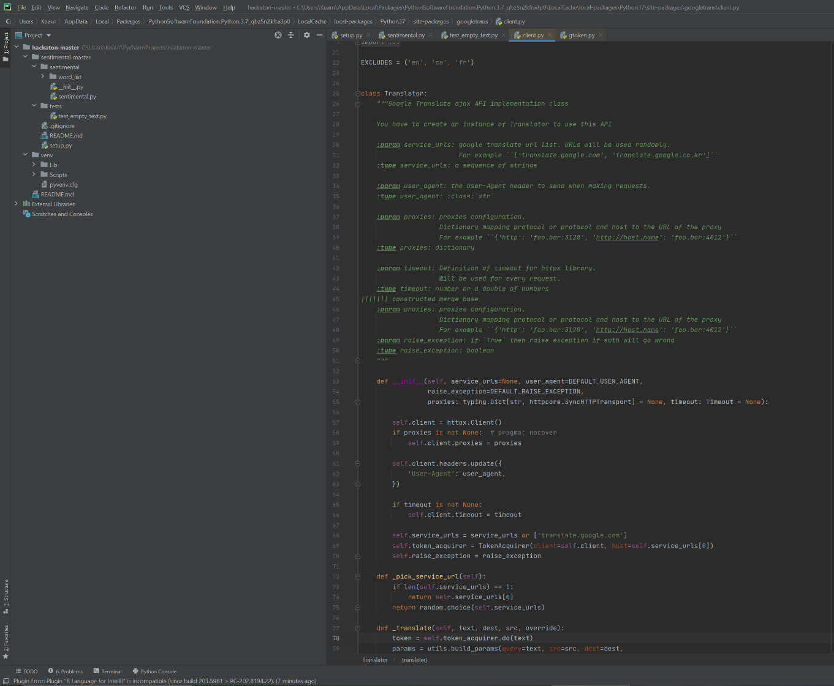
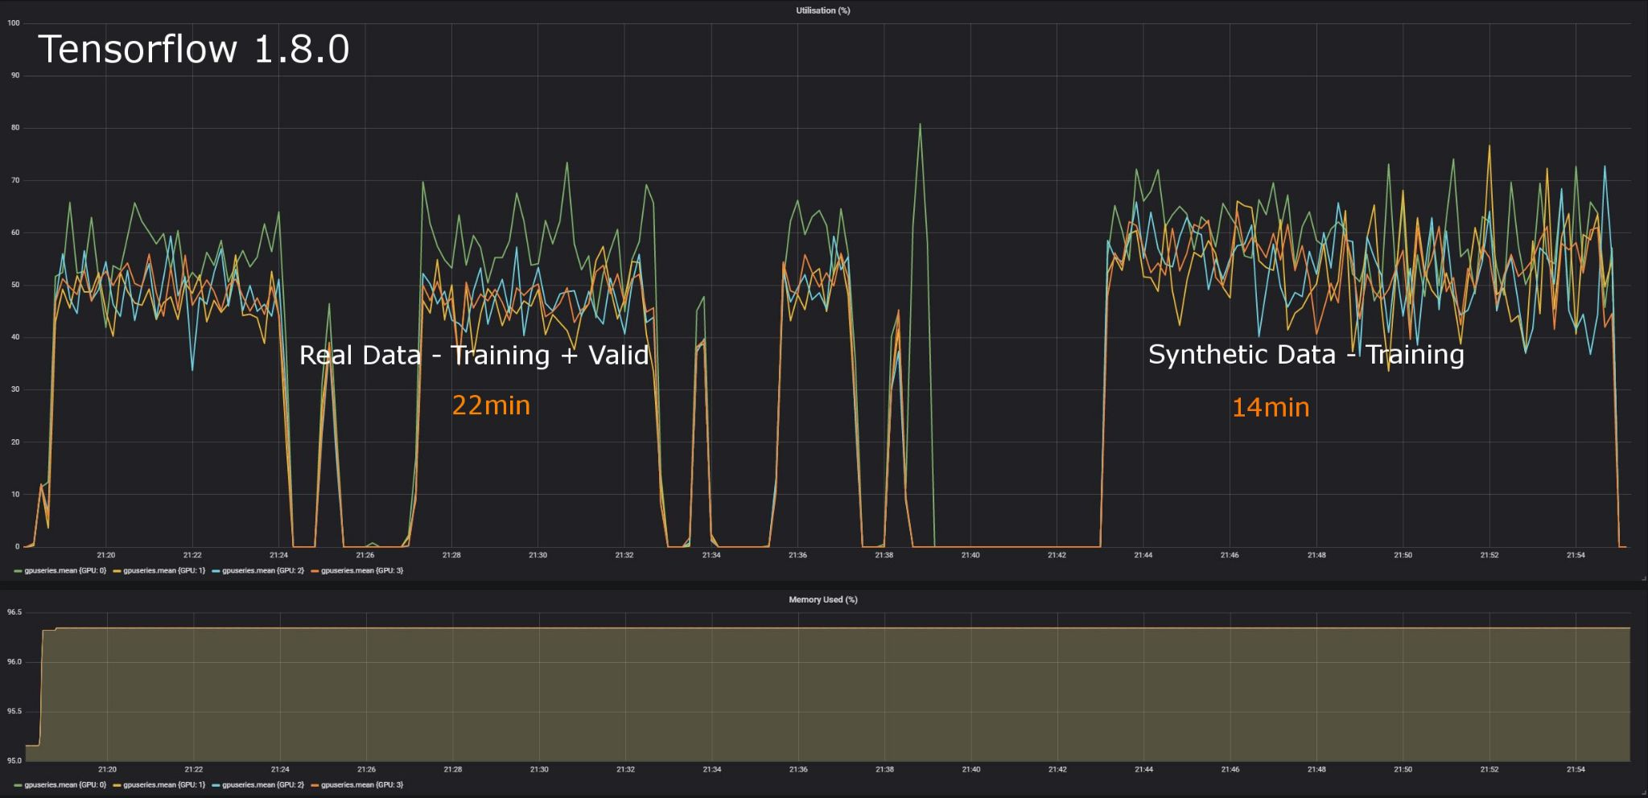
Достигнутые результаты и дальнейшие шаги
Сегодня мы уже:
В дальнейшем мы планируем:
Стартовый прототип кода на библиотеке Tensorflow, работающий на CPU
Опишите, что вы планируете сделать к середине года, к концу 2021 года.
Интегрировать библиотеку Tensorflow - GPU, работающую на CUDA-ядрах видеокартах
Как вы видите развитие своего проекта на горизонте в 5, 10, 15 лет?
Увеличение мощности и сложности обучаемых проектов в нейросети, её масштабирование и интеграцию подцели заказчиков
В чем заключается ваша долгосрочная стратегия?
Нейросеть - это перспективная It-отрасль, набирающая обороты в современном мире

Slide 4
Интеллектуальная собственность
Юридическая защита решения
Мы планируем оформлять интеллектуальную собственность по ходу работы над проектом
Защита разработки - авторский код с интеграцией
Варианты работы с решением
Работа с нашим продуктом возможна с помощью заказной разработки
Конкурентные преимущества
Устройство не является облачной системой! Наше предложение - это готовый продукт, сделанный под ключ, как программно, так и аппаратно. Автономная рабочая система, способная на решение многих задач, будь то брендбук или генерация заражения COVID-19.​

Slide 5
Предлагаемый MVP-прототип решения
Описание предлагаемого MVP-прототипа решения
Сборка рабочей платформы и её тестирование
Поиск и загрузка базы данных
Обучение нейросети, её тестирование и наладка
Программа самостоятельно адаптирует данные под задачи проекта
Программа создает дизайн слайда используя цвета корпоративного стиля
Программа автоматически создаёт полноценный документ (презентацию, брендбук) в едином корпоративном стиле
Технические особенности разработки MVP-прототипа решения
Для СИБУРа MVP-прототип решения будет развернут на активах On-premise
Использование языка программирования Python и таких библиотек, как Keras, Tensorflow, Matplotlib (применение в процессе обучения cuda-ядер видеокарт Nvidia)
Стоимость доработки текущего решения
до 200 тыс. руб.
200 - 500 тыс. руб.
500 тыс. руб. - 1 млн руб
более 1 млн руб.

Slide 6
Дорожная карта реализации проекта
Описание процесса пилотного проекта
Пилотный проект нашей программы способен отобразить процесс обучения, основанный на технологиях нейросетей. В итоге, происходит анализ данных полученных от базы предыдущих проектов, после чего начинается процесс создания презентации в едином корпоративном стиле.
График разработки предлагаемого MVP-прототипа решения
Цель
этапа
Набор базы данных для обучения (брендбуки СИБУРа)
Актуализация и оптимизация кода с железом
Процесс отладки
Задачи
этапа
Сбор информации, раздаточного материала над которым нужно произвести работу
Настройка интеграций Tensorflow-GPU
Оптимизация кода для работы с нашей базы данных и сам процесс обучения
Результаты
этапа
Собранный и систематизированный материал для анализа и обучения
Готовый прототип для работы с обучением нейросети
Первые результаты, полученные за счёт обучения нейросети
Месяц 1
Месяц 2
Месяц 3

Slide 7
Эффекты от внедрения MVP-прототипа решения
Расчет бюджета внедрения
Рабочая станция с большим количеством линий pci-express ~ 200 тыс. руб.
Программное обеспечение ~ 150 тыс. руб.
Оплата труда, внешние расходы ~ 150 тыс. руб.
Расчет экономического эффекта от внедрения
Экономическим эффектом является оптимизация брендбуков, рабочих документов, презентаций со сбором информации из различных источников, в которых необходимо будет соблюсти единый корпоративный дизайн
Другие эффекты
Качественный эффект от внедрения продукта заключается в том, что высвобождается рабочее время, прежде заполненное выполнением механических функций

Slide 8
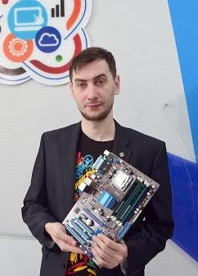
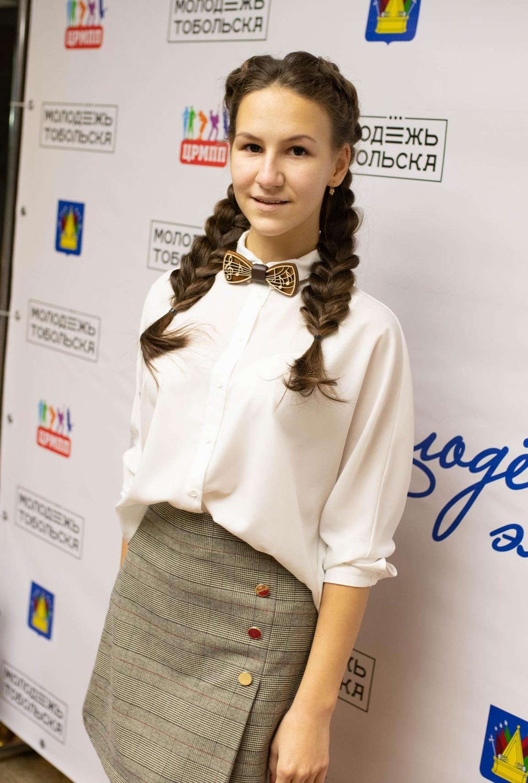
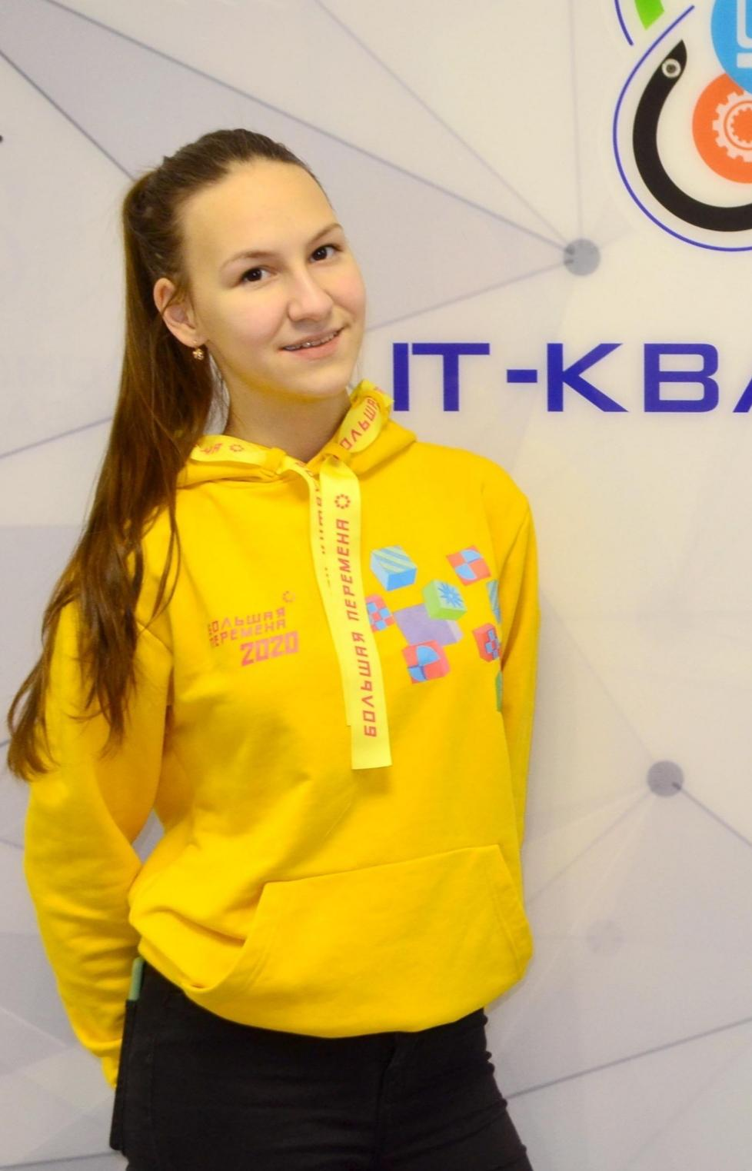
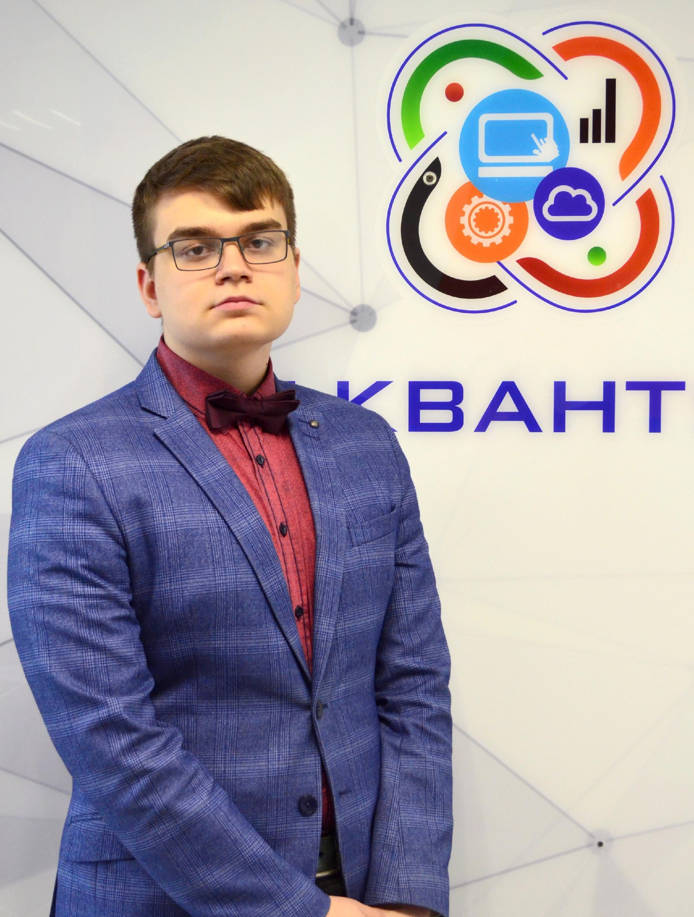
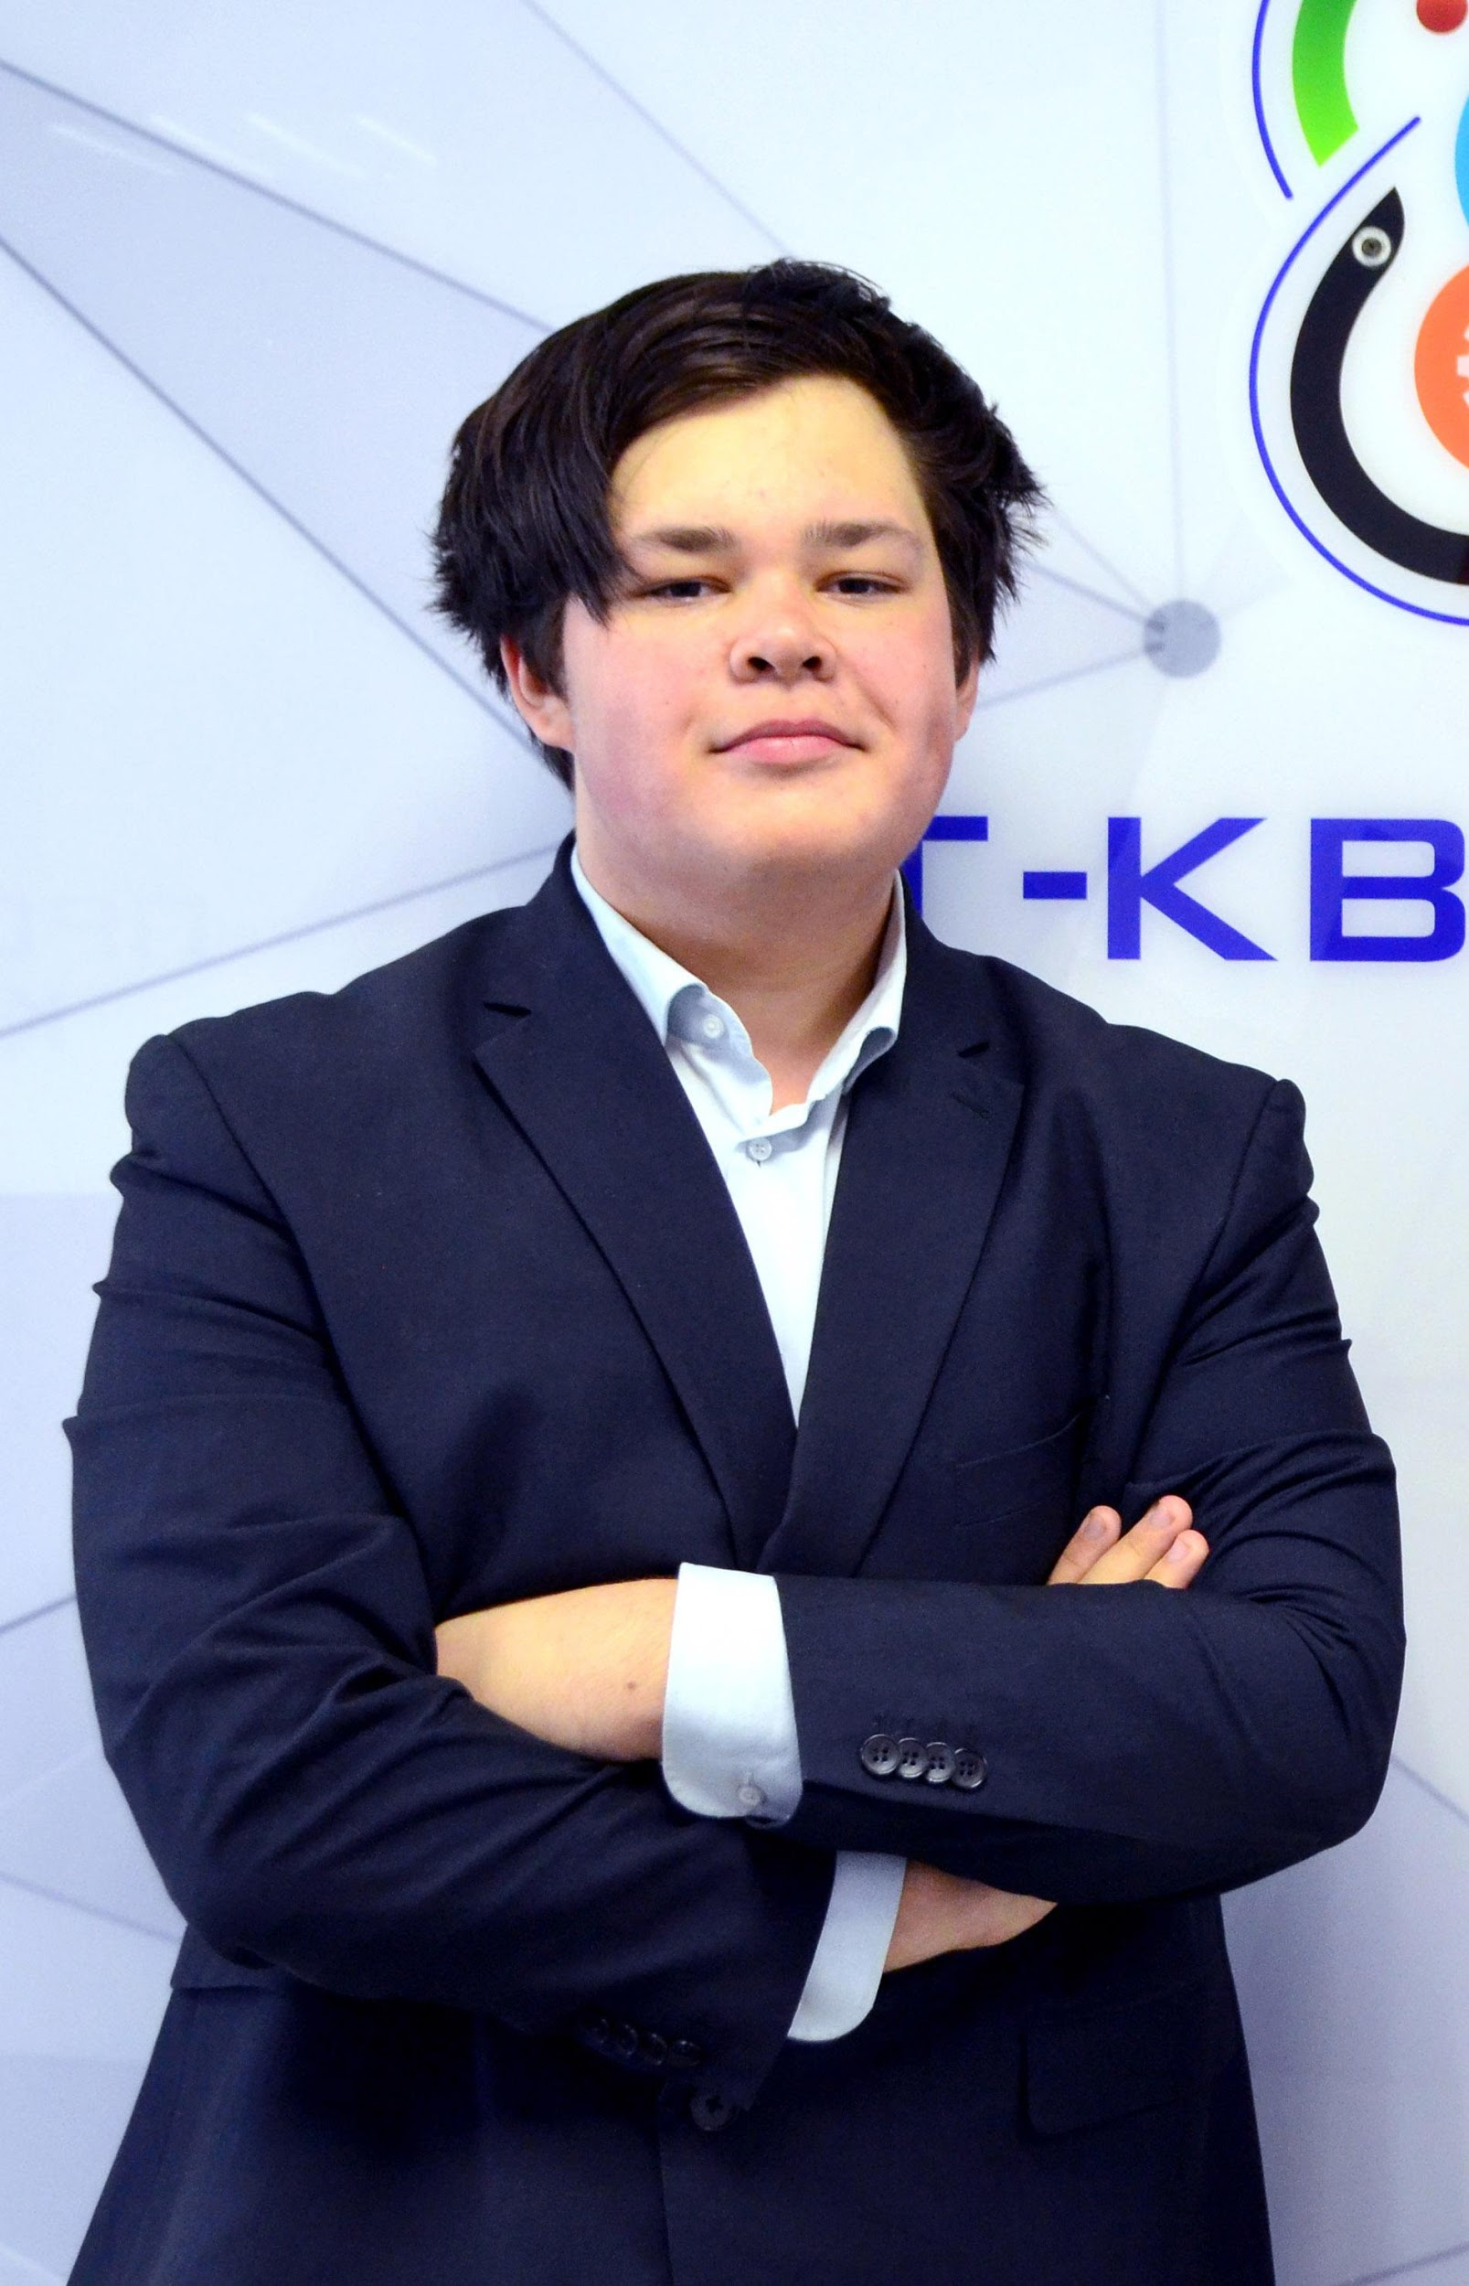
Команда проекта
Ключевые участники проекта, их роли, компетенции и релевантный опыт
Ивашишин Сергей Сергеевич: Руководитель проекта
Опыт работы в RSS-service, Balver
Компетенции: куратор проектных групп, объектно-ориентированное программирование
Шкилева Виолетта Валерьевна: Менеджер
Победитель конкурсов “Цифровой прорыв 2020”, “Большая перемена”, “Реальный сектор.22”
Компетенции: объектно-ориентированное программирование; курирование проектов, работа с прототипами
Кувалдин Александр Юрьевич: Главный разработчик
Победитель конкурсов “Цифровой прорыв 2020”, “Кубок губернатора 2021”
Компетенции: объектно-ориентированное программирование, работа с нейросетями
Попов Фёдор Александрович: Главный разработчик
Финалист “IT-FEST 2020” и “IT-FEST 2021”
Компетенции: объектно-ориентированное программирование, работа с нейросетями

